Slide 1
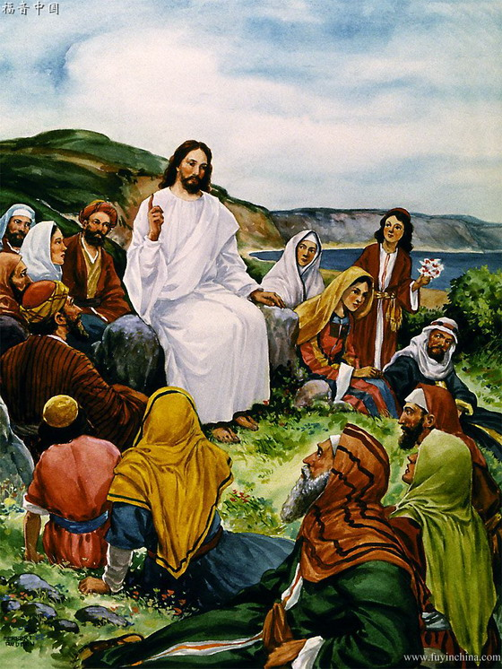
神国的价值观 (五)
12th August 2012
我要
降服于
属灵的掌权
马太
8: 5-13
1

Slide 2
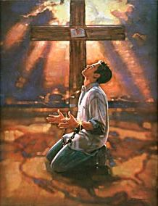
复习：
我让异象掌管
我委身于细胞小组生命
我是门徒
4. 我对属灵操练充满激情
2

Slide 3
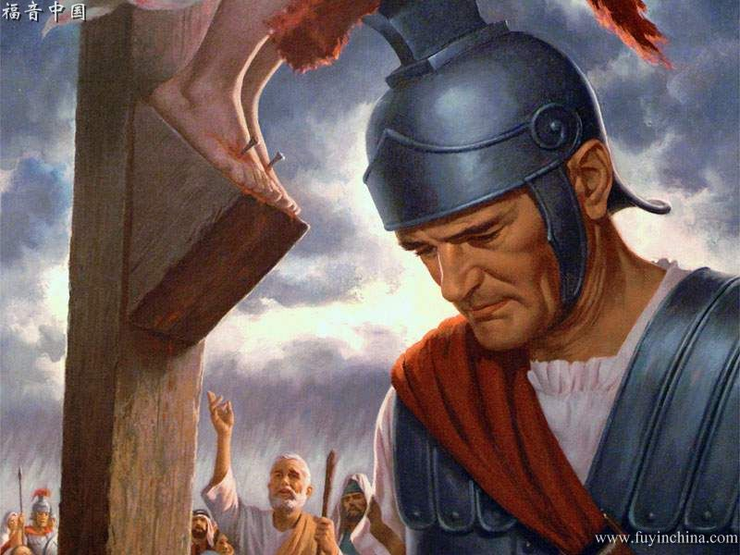
马太 8: 8
百夫长回答说：
“主啊，你到我舍下，我不敢当；
只要你说一句话，
我的仆人就必好了。
3

Slide 4
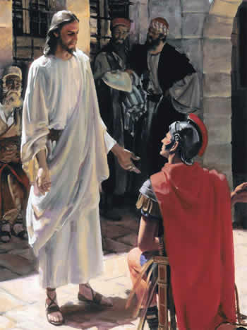
降服于属灵的掌权 …
益处
问题
回应
4

Slide 5
益处
住在至高者隐密处的，
必住在全能者的荫下。
我要论到耶和华说：
“他是我的避难所，
是我的山寨，是我的神，
是我所倚靠的。”
诗篇 91：1-2
4

Slide 6
1. 属灵操练注重于 形成聆听上帝声音的新习惯
a) 每天注重于上帝的话 …
• 打开新的思维模式
只等真理的圣灵来了，他要引导你们明白一切的真理，因为他不是凭自己说的，乃是把他所听见的都说出来，并要把将来的事告诉你们。
约 16:13
5

Slide 7
1. 属灵操练注重于 形成聆听上帝声音的新习惯
a) 每天注重于上帝的话 …
• 听我牧者的声音
“我的羊听我的声音，我也认识他们，他们也跟着我。”（约10:27）
“耶和华与摩西面对面说话，好像人与朋友说话一般...”（出埃及 33:11）
‒ 独处和静默的操练
6

Slide 8
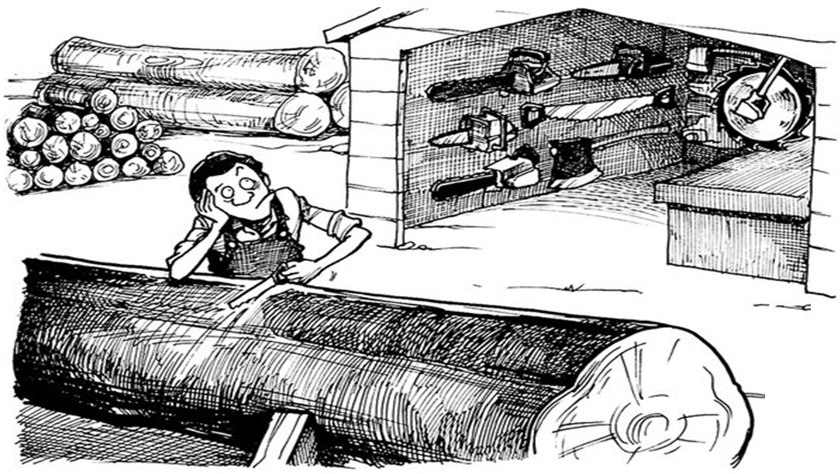
1. 属灵操练注重于 形成聆听上帝声音的新习惯
a) 每天注重于上帝的话 …
• 获得属天的智慧
“惟独从上头来的智慧，先是清洁，后是和平，温良柔顺，满有怜悯，多结善果，没有偏见，没有假冒。 ”（雅各 3:17）
7

Slide 9
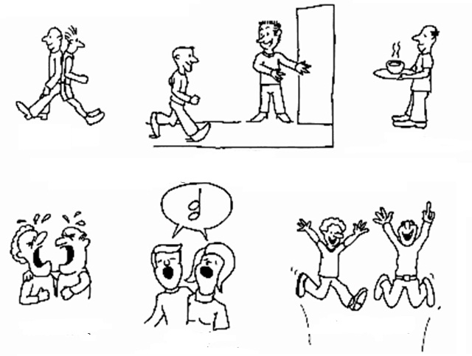
1. 属灵操练注重于 形成聆听上帝声音的新习惯
b) 期待结果
• 特定行为的改变
不只是事实和好感却发射了心里的火热 (路24:32)
‒ 敬畏上帝
创 3:8
‒ 态度
‒ 相互的顺服
8

Slide 10
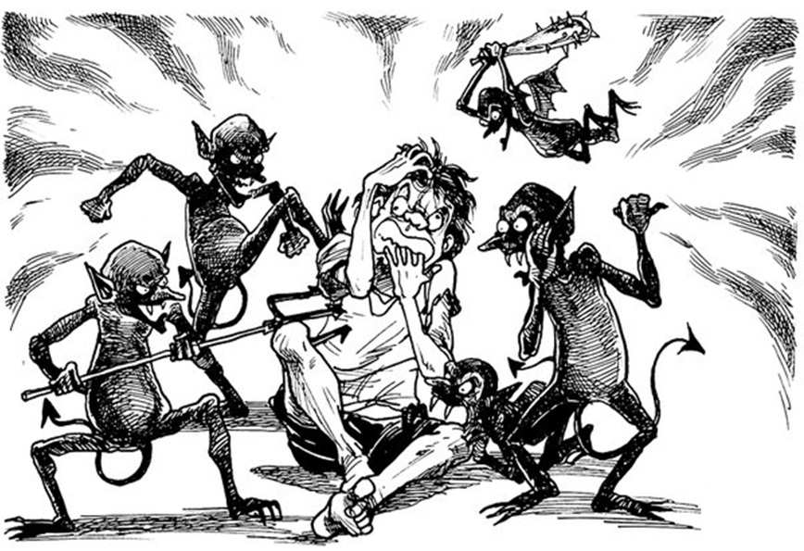
2. 属灵操练注重于 控制旧习惯
所有的心意
“... 又将人所有的心意夺回，使他都顺服基督。” （林后10:5）
所说的闲话
“.... 凡人所说的闲话，当审判的日子，必要句句供出来。” (马太 12:36)
9

Slide 11
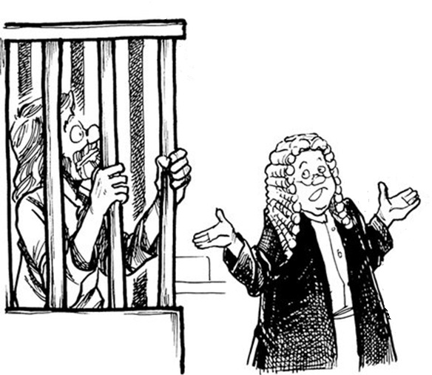
2. 属灵操练注重于 控制旧习惯
而不是辖管他人，而是服事
‒ 法利赛人注重外表，禁锢他人 ；感到自豪和害怕失去控制
10

Slide 12
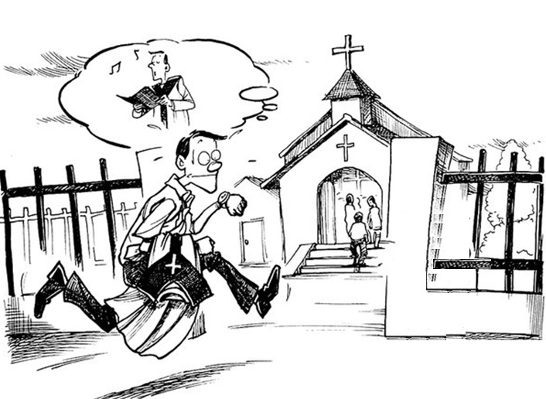
3. 属灵操练注重于 给基督荣耀高于其他竞争的感情
a) 崇拜操练
荣耀神是什么样子？
‒ 我要守时
‒ 我要听而不多说话
(愚昧人的献祭
传道书 5:1)
‒ 我要改变
11

Slide 13
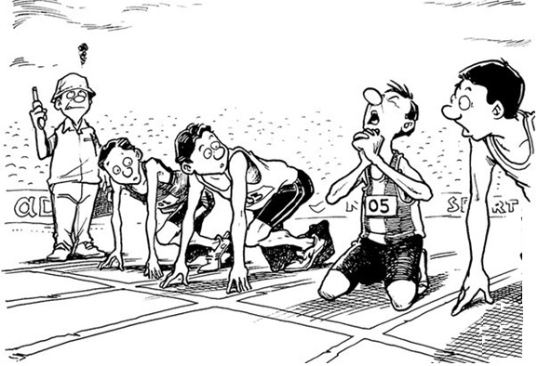
3. 属灵操练注重于 给基督荣耀高于其他竞争的感情
b) 祷告操练
i) 我安排时间祷告。而我不是说 …
… 给 我…
… 不能更改…
… 如果没有任何回应…
12

Slide 14
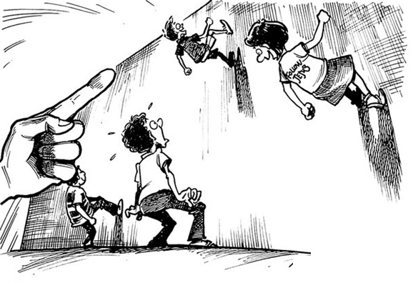
3. 属灵操练注重于 给基督荣耀高于其他竞争的感情
b) 祷告操练
ii) 我要在处境中行出上帝的旨意
13

Slide 15
3. 属灵操练注重于 给基督荣耀高于其他竞争的感情
c) 见证操练
我预期的祷告列表显示我行出的信心
S/No | 名字 | 邀请开放小组 | 经历前 | 敬拜
1
2
3
4
5
6
7
8
9
10
14

